Slide 1
性能稳定性分享
Kaka.zhang
2017-08-23

Slide 2
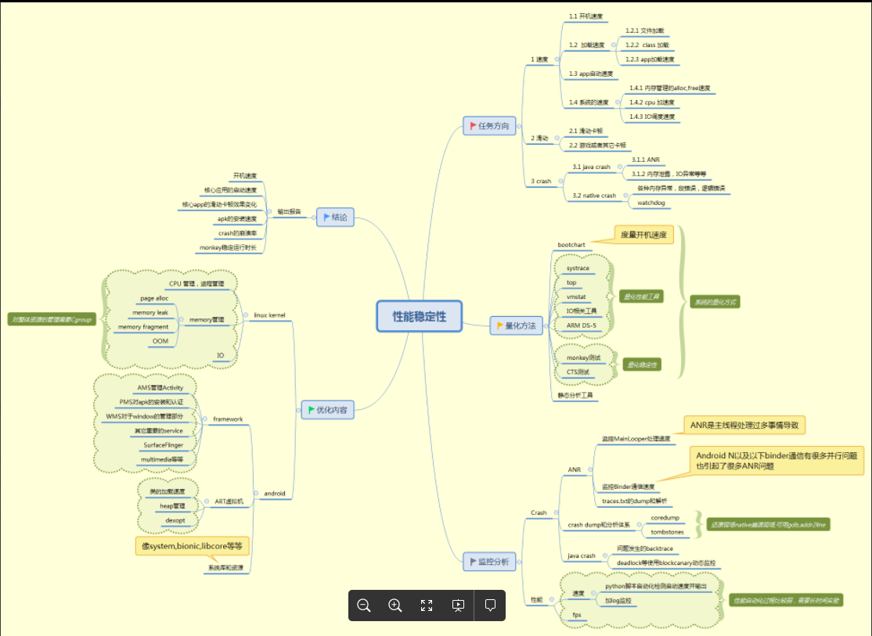
性能的内容

Slide 3
性能分析的工具
性能之所以有趣，主要在于它的不可预测性，不像普通的功能开发，稳定性还有安全这些方面，所以有时候很小的问题都可能要查很久。有鉴于此，分析性能主要需要去不断寻找或者自己开发一些工具来将性能这个主观性很强的问题量化出来。
这里我们主要以应用性能为方向，穿插一些framework,ART 虚拟机 linux kernel等知识来说明。
涉及的工具有:
CPU ： top
Memory: vmstat, adb shell dumpsys meminfo XXX
Start: systrace
…

Slide 4
性能工具介绍
Top 的使用：
# adb shell top –t –m 5 –d 1
@ -t : 表示以线程CPU占用排序，不加-t 默认以进程来排序
@ -m : 每次统计时显示的个数，这里就是显示top 5 的线程占用
@-d : 每次统计时的时间间隔，这里是1s统计一次
那么，为什么可以统计到CPU占用呢？
# adb shell cat /proc/stat ： 这里就可以看到所有CPU的total_time, idle_time等
这里（syst_time+user_time+idle_time +nice_time）就是CPU的总的占用时间
对于每个进程而言：
#adb shell cat /proc$pid/stat ：这里可以看到进程id为$pid的进程的cpu的total_time,
Idle_time等。这样，（sys_time+user_time） - （old_sys_time+old_user_time）就是统计时间，比如-d 1 就是1s内进程的CPU占用。
CPU_process/(now_total-last_total) 就是每次的CPU占用了，然后做个排序就是top的统计

Slide 5
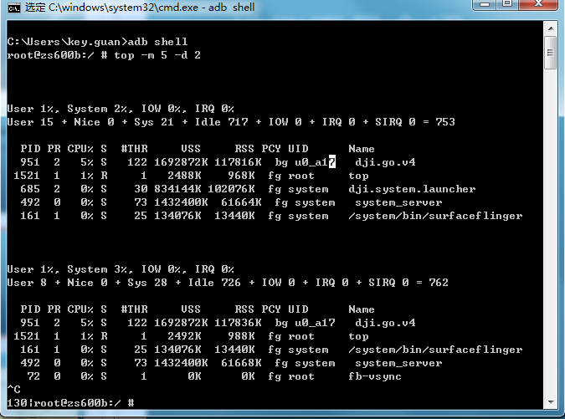
性能工具介绍

Slide 6
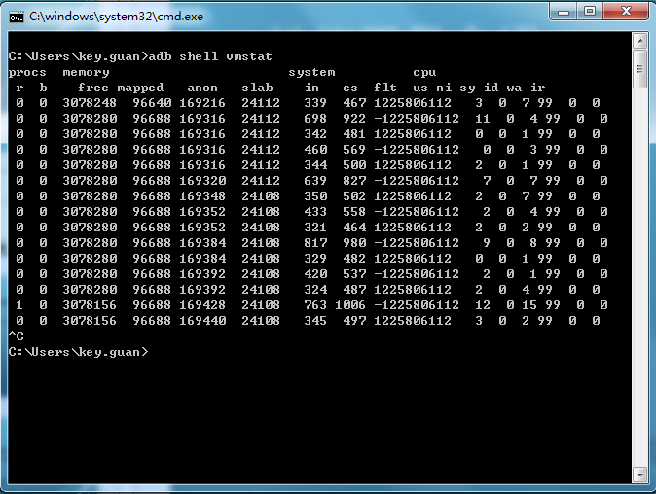
性能工具介绍
Vmstat 的使用：
# adb shell vmstat //有的版本可能需要adb shell vmstat –n 1

Slide 7
性能工具介绍
Vmstat 的使用：
@r: 当前系统中执行的进程个数,这里当前的进程个数正常状态是不应该大于CPU个数的
@b: 阻塞的进程的个数，这里有b > CPU个数都是说明系统的不正常
@free: 是系统剩余的内存大小，以kbyte为单位
@cs：进程的上下文切换。如果切换太多，比如几千上万次，那么程序中可能用到大量的系统调
用导致资源消耗严重
@flt: page-fault,看名字似乎是错误，实际上是这样的，当系统free内存低于一个zone_low的阈值时，kernel mmu会将进程中的一些不常用到的(LRU排序较低的) page交换到外部存储设备。这样，当下次再用到这个page中的数据中会报page-fault,提示找不到page,需要从外部存储中读取出来. 所以如果page-fault 过高 系统需要关注下top 中是否 kswapd是否占用CPU过高，如果是，那么系统是低内存状态，此时卡顿也好，ANR也好基本都是系统引起的。
下面以实际例子来分析问题

Slide 8
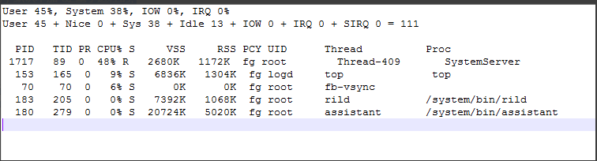
灭屏后的CPU占用异常
Thread-409的线程在工作，导致CPU负载过高。
那么如何知道java中Thread-409在干什么呢？
在Dalvik/ART虚拟机中，当启动一个app的时候会从zygote复制一个虚拟机实例，而在虚拟机启动的时候，会有注册sig-3的信息处理函数，
通常，当虚拟机或者app所在进程发生ANR时，会向进程发送一个SIG -3的信息，当虚拟机收到这个信号会默认dump traces.txt到 /data/anr/traces.txt 中去。
这里我们可以主要向进程发送信号来dump traces.txt（需要root权限）:
# adb shell kill -3 $pid 抓取到traces.txt
可以明显看到是PowerManagerService.java 2166开始不断读取Settings中数据。那么对应的代码就是：

Slide 9
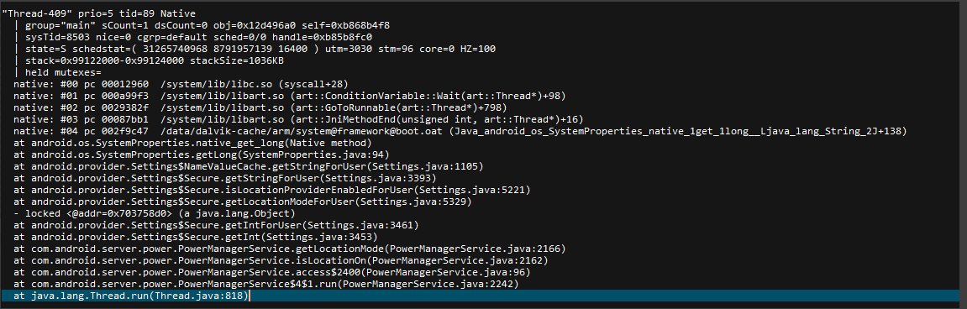
灭屏后的CPU占用异常

Slide 10
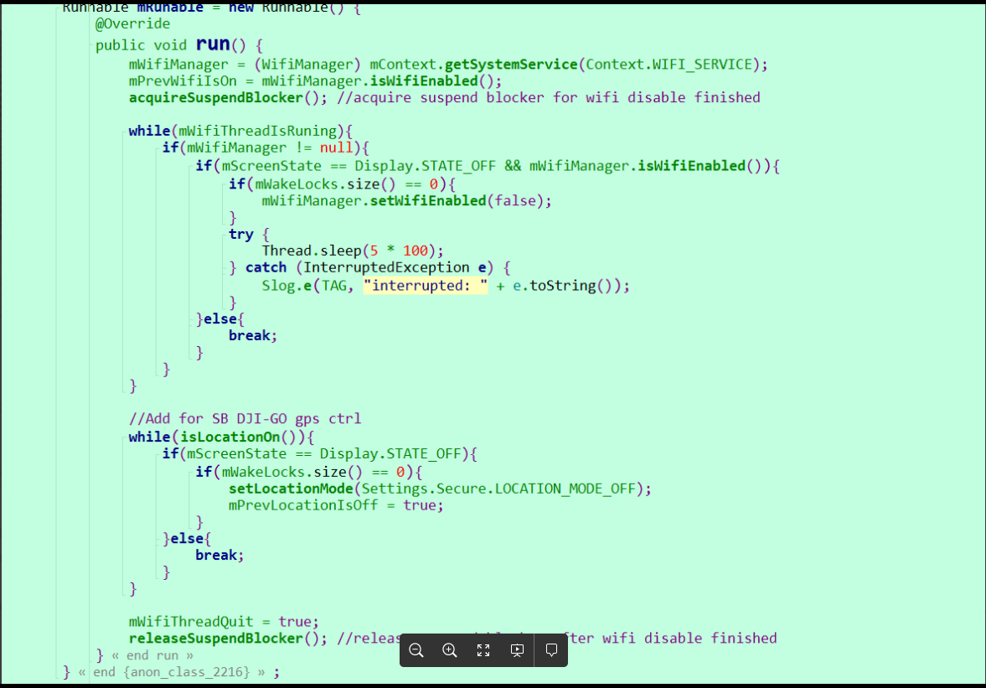
灭屏后的CPU占用异常

Slide 11
灭屏后的CPU占用异常
Thread-409的线程在工作，导致CPU负载过高。
那么如何知道java中Thread-409在干什么呢？
在Dalvik/ART虚拟机中，当启动一个app的时候会从zygote复制一个虚拟机实例，而在虚拟机启动的时候，会有注册sig-3的信息处理函数，
通常，当虚拟机或者app所在进程发生ANR时，会向进程发送一个SIG -3的信息，当虚拟机收到这个信号会默认dump traces.txt到 /data/anr/traces.txt 中去。
这里我们可以主要向进程发送信号来dump traces.txt（需要root权限）
可以明显看到是PowerManagerService.java 2166开始不断读取Settings中数据。那么对应的代码就是：

Slide 12
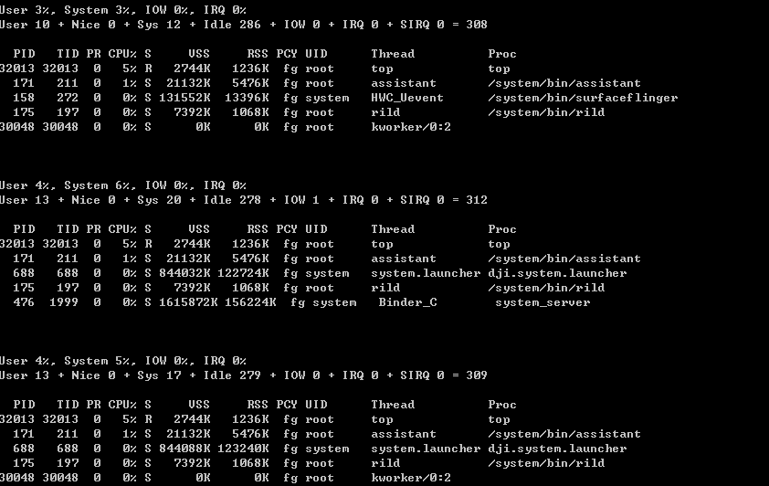
Assitant 在空跑导致功耗问题
使用top 来抓取系统的信息：

Slide 13
Assitant 在空跑导致功耗问题
那么现在的问题是，如何知道一个Native程序在干嘛呢？
我们知道在linux 中 native程序崩溃了，如果设置coredump会有coredump产生，那么可否也产生coredump呢？可以，但是android有一个更好的tombstone的文件。字面意思是墓志铭，就是native 进程挂了我给你一个墓碑写写你的遗言。
在Android中当进程遇到segment fault等异常时，在进程挂掉之前debuggerd会向异常进程发送一个通知，之后debuggerd会 使用 ptrace(对，就是我们经常来破解人家native程序时会用到的linux 系统方法)暂停当前进程，然后把它的trace都dump出来。
这里可以借用这个方法。手动来发送dump trace请求
# adb shell debuggerd -b $pid >> traces.txt
数据如下：

Slide 14
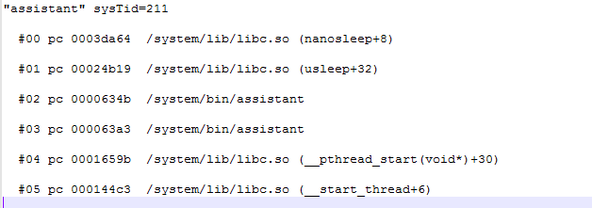
Assitant 在空跑导致功耗问题

Slide 15
Assitant 在空跑导致功耗问题
刚才top检测到的 tid = 211的线程的trace如上所示
又懵了吧？ 一堆 二进制文件。
这里我们需要arm-eabi-addr2line, 这个文件主要是用来根据symbol文件确定对应行号
# arm-eabi-addr2line -f -e assistant +063a3 ///其它部分可以使用同样命令
反汇编出来对应的代码对应如下：

Slide 16
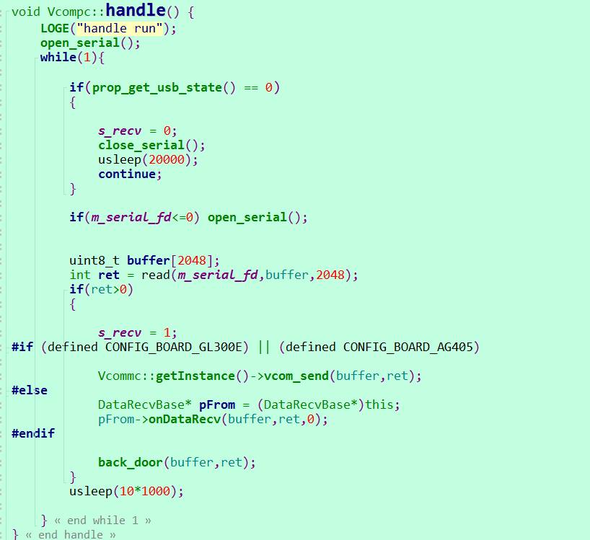
Assitant 在空跑导致功耗问题

Slide 17
Assitant 在空跑导致功耗问题
这里开个死循环，即使不能写入串口也一直空转，浪费了CPU同时功耗也受到影响。其实，不仅仅是这里，在DJIGo的app中，很多地方进行通信不是使用Seletor 这种IO多路复用技术，而是死循环不断空转。这个是很浪费CPU资源和电量的。这里我们的优化策略是：
单独开启thread A使用epoll 监控usb的状态变化,有变化时通过pipe将通知发给B
使用一个线程B通过epoll监控pipe和串口的fd
这样两个thread在没有任务时都是出于wait状态，这不会占用CPU。当usb插入或者拔出时，kernel收到一个中断，然后通过uevent socket 通知用户层，thread A就读取到了usb的变化。
同样的使用epoll来监听pipe和串口是否有事件，没有任务也是wait，不占用CPU的。
因为相关代码是重型SWS下面的，不能拿出来，有想进一步了解的可以和我沟通。

Slide 18
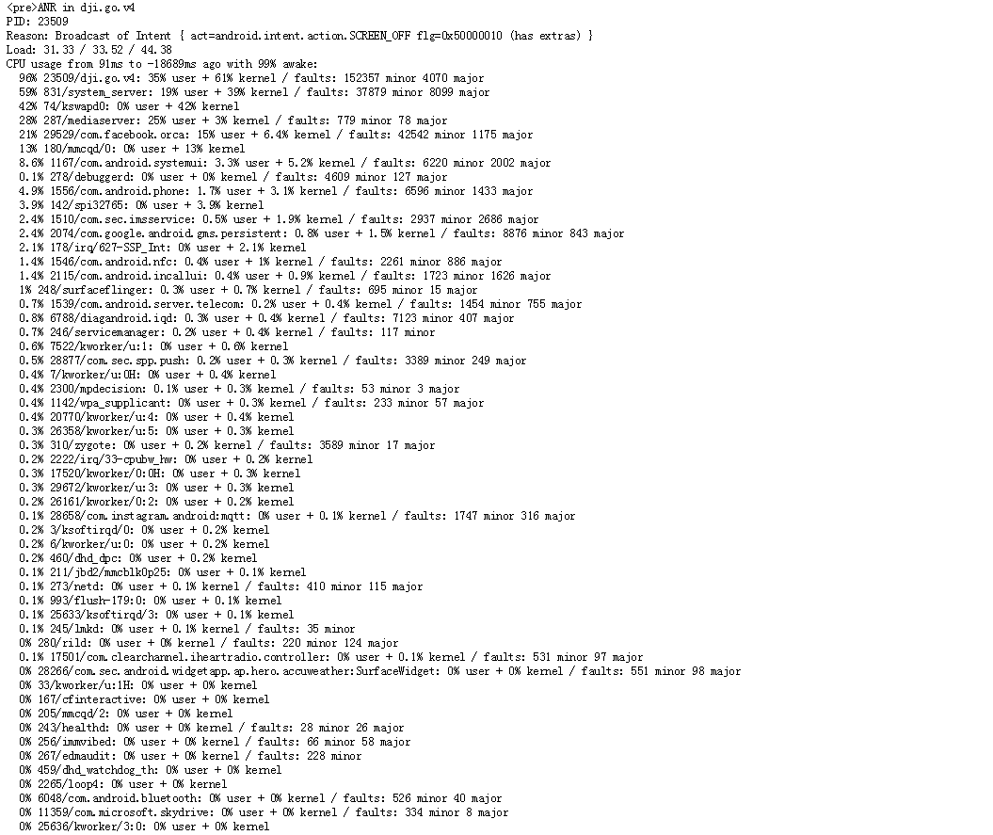
Kswapd占用过多导致的卡顿/ANR

Slide 19
Kswapd占用过多导致的卡顿/ANR
对于app端开发来说，首先要排除的是是不是app 本身的问题，那么ANR的dump信息如何来分析呢？
首先， load: 33.33/33.52/44.38
这是系统的cpu 过去 1， 5， 15 分钟的平均负载，获取方式如下：
# adb shell cat /proc/loadavg
这个数据的作用是：若是CPU 负载平均负载过高时CPU个数3倍以上，基本就是CPU负载过了。
其次， 是CPU的dump信息
DJIGOCPU占用的确很高，但是主要是在kernel侧，注意到还有一个kswapd0的线程占用:42%。这个很高了，那么基本上可以确定是内存不足引起的了。
Kernel中根据不同的page用途将page 按zone划分:ZONE_DMA,ZONE_NORMAL,ZONE_HIGHMEM
一般ZONE_DMA是给kernel用的，ZONE_HIGHMEM给user使用， ZONE_NORMAL主要也是kernel，但是当ZONE_HIGHMEM不足时会给user使用。
现在问题是什么时候不足呢？
# adb shell cat /proc/zoneinfo

Slide 20
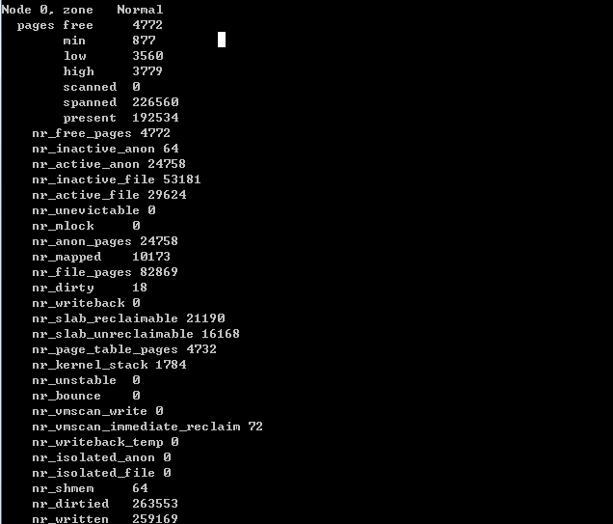
Kswapd占用过多导致的卡顿/ANR

Slide 21
Kswapd占用过多导致的卡顿/ANR
可以看到: high,low,min这些，这些后面的参数 都是page（4K）的个数
这些的阈值作用是：当前zone中的page 个数大于high是正常的，低于low 但是大于min时会将进程的一部分page交换到外部设备，当低于min时会启动callback lowmemorykiller来杀掉
进程释放空间。
这些脏活累活都是kswapd来做的，所以我们看到kswapd0占用很高，内存是一定不足的，再观测到dji.go.v4的占用，我们可以确定内存的不足导致了卡顿和ANR。
这个问题怎么解决呢？
1. 内存高于high时，进程退到后台应该针对该进程主动回收一些page
2. 内存不足时lowmemorykiller的机制应该调整得更活跃些。
3. frameworks中AMS应该统计进程的pss，根据这个来调整heap大小，避免无效占用。
因为更多涉及OS，所以有兴趣的可以下来沟通。

Slide 22
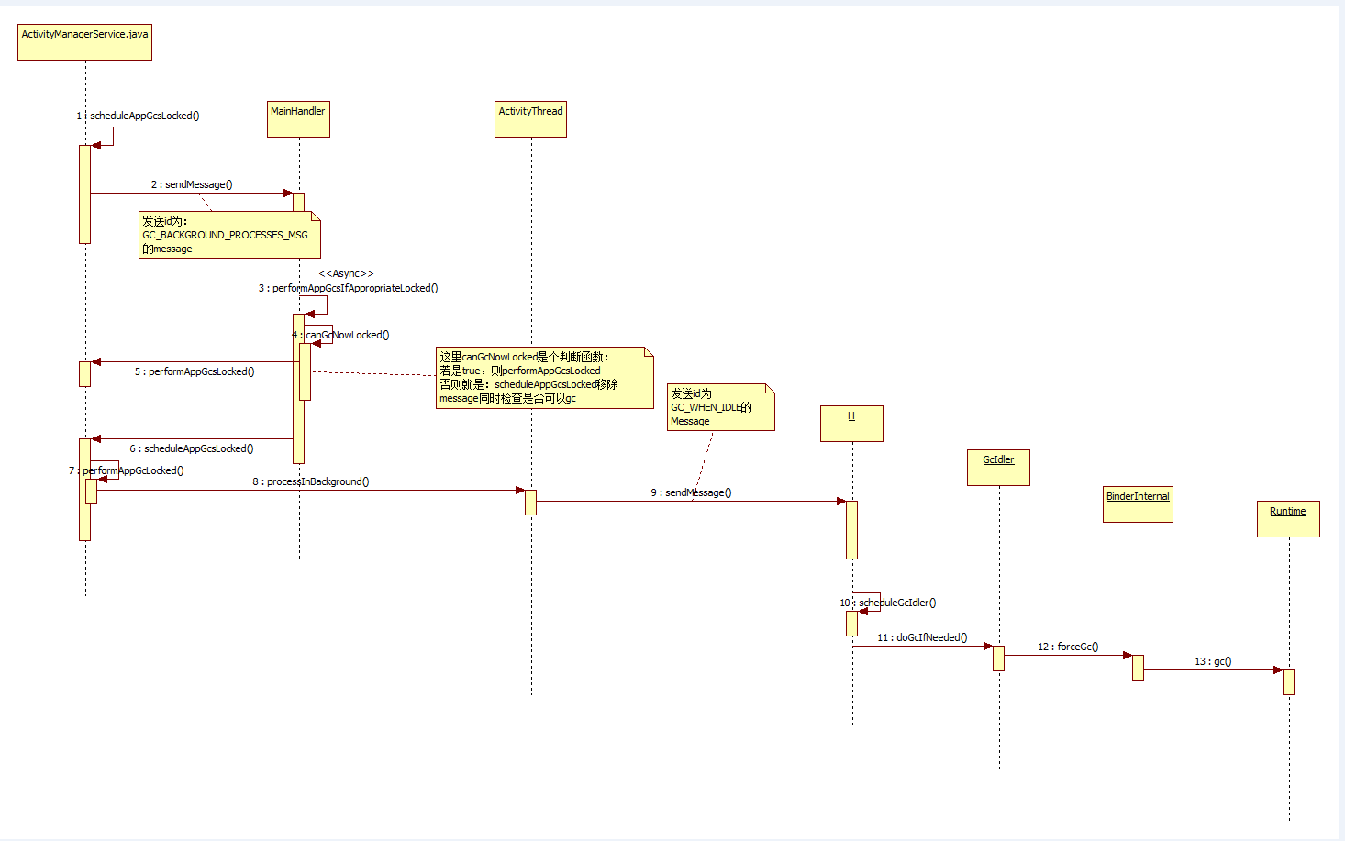
GC过多导致的CPU负载过高

Slide 23
GC过多导致的CPU负载过高
ActivityManagerService 在系统进入idle时会开始performAppGcsLocked，这时它会遍历最近运行的Process，然后将未加入mProcessesToGc 的加入进来。
对于App来讲，每个ProcessRecord都有一个主线程，也就是app的UIThread，在framework中叫做ActivityThread,它提供了一个方法processInBackground来将需要GC的操作 加入后台线程的queue中去
当检测到ActivityThread的线程没有操作之后或者叫做进入idle状态后，会开始GC操作，也就是AndroidRuntime.getRuntime().gc()来主动GC操作 有了这个概念，我们来看看实例

Slide 24
GC过多导致的CPU负载过高
ActivityManagerService 在系统进入idle时会开始performAppGcsLocked，这时它会遍历最近运行的Process，然后将未加入mProcessesToGc 的加入进来。
对于App来讲，每个ProcessRecord都有一个主线程，也就是app的UIThread，在framework中叫做ActivityThread,它提供了一个方法processInBackground来将需要GC的操作 加入后台线程的queue中去
当检测到ActivityThread的线程没有操作之后或者叫做进入idle状态后，会开始GC操作，也就是AndroidRuntime.getRuntime().gc()来主动GC操作 有了这个概念，我们来看看实例

Slide 25
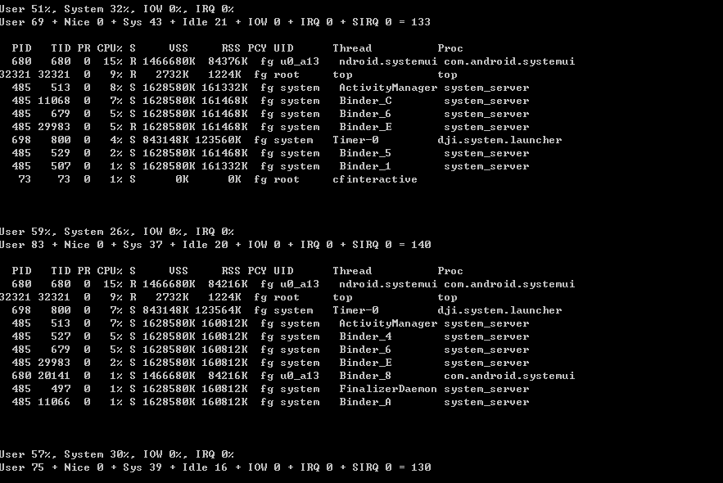
GC过多导致的CPU负载过高

Slide 26
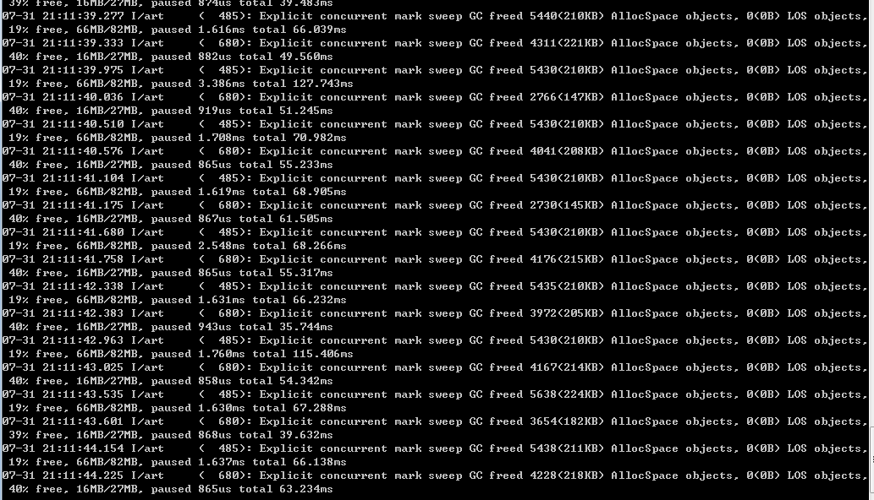
GC过多导致的CPU负载过高
基本上除了top之外都是system_server,systemui在占用，这就很奇怪，所以需要看看究竟在干嘛，使用log来分析

Slide 27
GC过多导致的CPU负载过高
基本上除了top之外都是system_server,systemui在占用，这就很奇怪，所以需要看看究竟在干嘛，使用log来分析
暴风雪一样的GC log，加上关键字Explicit concurrent mark sweep GC再结合是按下Power键之后发生的主动GC，那么可以肯定是系统进入idle状态后调用了performAppGcsLocked
引发的，也就是前面提到的performAppGcsLocked 流程。
再根据log，每个进程比如pid = 680 的进程，GC过于频繁，那么，我们可以确定怀疑是GC interval过短导致。 因为每次主动GC的时间间隔是有设定的，以防过度GC引起的CPU load问题。
接下来就是修改GC的流程，降低GC的频率。详细修改方案因为SWS原因无法放代码，可以下来交流。

Slide 28
谢 谢

